Slide 1

Smart Factory Team Project
Wafer Map Failure Pattern Recognition & Classification using Transfer Learning
데이터사이언스학과
이성호, 허준봉, 야오와말
ⓒSaebyeol Yu. Saebyeol’s PowerPoint

Slide 2


목차
a table of contents
1
Process of Semiconductor production
2
Dataset(WM-811K) Explain
3
Few-shot Learning
4
Future Work

Slide 3

Part 1
Process of Semiconductor production
ⓒSaebyeol Yu. Saebyeol’s PowerPoint

Slide 4
Part 1
Process of Semiconductor production
웨이퍼
제조
패키징
EDS
산화공정
포토공정
금속배선공정
박막증착공정
식각공정

Slide 5

Part 1
Process of Semiconductor production
웨이퍼
제조
패키징
EDS
산화공정
포토공정
금속배선공정
박막증착공정
식각공정

Slide 6
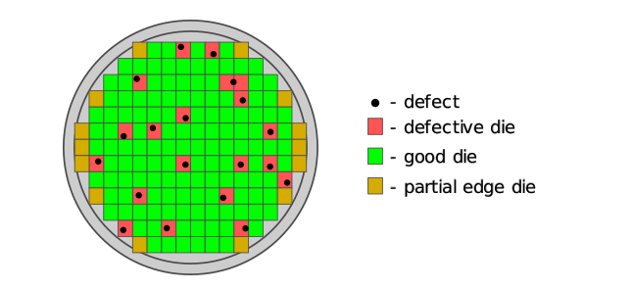
Part 1
Process of Semiconductor production
Electrical Die Sorting
- 웨이퍼 상태에서 전기적 특성 검사를 통해 각 칩들이 정상 동작하는지 검사하는 공정
- 각각의 Die에 대해 불량품을 선별하는 검사 진행
- 불량품 중 수선 가능한 Die 양품화
- 반도체 수율 향상에 기여하는 공정 ( 수율: 하나의 웨이퍼에 들어갈 수 있는 최대 칩 개수 양품의 개수)
* Die: 전자 회로가 집적되어있는 IC칩

Slide 7
Part 1
Process of Semiconductor production
Eelectrical Test & Wafer Burn In
ET Test: IC 동작에 필요한 각각의 소자에 직류 전압, 전류 특성 파라미터를 테스트하여 정상 작동 여부를 검사한다.
WBI: 웨이퍼 상에 일정 온도로 가열한 후, 웨이퍼 상에 직류/교류 전압을 인가하여 제품의 잠재성 불량 요소를 색출한다.
Pre-Laser
전기적 신호를 통해 상온보다 높거나 낮은 온도에서 불량 여부를 판정하고, 불량품 중에서 수정 가능한 칩을 Laser Repari Step으로 보낸다.
Laser Repari & Post Laser
Pre Laser에서 선별된 수정가능한 칩을 모아 Laser Beam을 통해 수정한다. 그 후, 정상 동작하는지 확인한다.
4. Tape Laminate & Bale Grinding
미세화가 필요한 제품군에 들어갈 IC를 위해 웨이퍼 후면을 갈아 얇게 만드는 과정이다. 파티클로부터 웨이퍼를 보호하기 위해 전면부에 UV Tape를 씌우고 연마가 완료되면 다시 벗겨준다.
Linking
불량품으로 판정된 칩에 특수 잉크를 찍어 불량품을 식별한다.

Slide 8

Part 2
Dataset(WM-811K) Explain

Slide 9
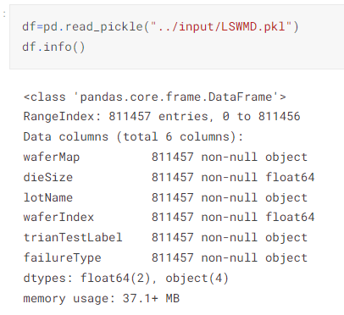
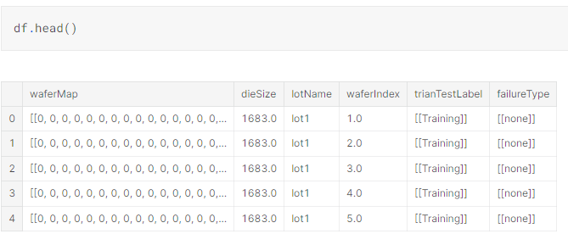
Part 2
Dataset(WM-811K) Explain
본 데이터셋은 “Kaggle WM—811K wafer map” 이라는 데이터셋이다.
해당 데이터셋과 불량 표기 방법은 2015 IEEE Transactions on Semiconductor Manufacturing에 발표된 “Wafer Map Failure Pattern Recognition and Similarity Ranking for Large-Scale Data Sets” 에서 공개되었다.
본 데이터셋은 1채널 이미지인 waferMap을 X, failureType을 Y로 사용한다.

Slide 10
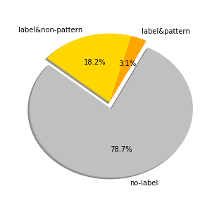
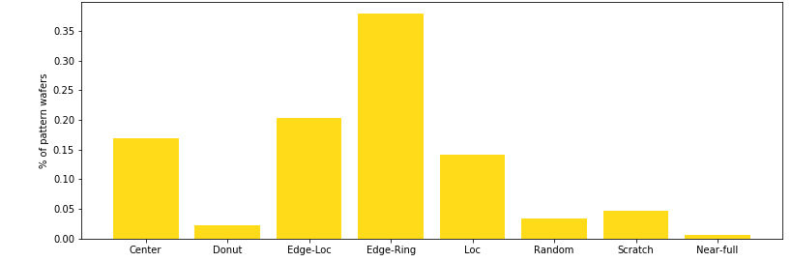
Part 2
Dataset(WM-811K) Explain
Dataset Label Information
Failure Type Frequency
172,950 wafers have labels while 78.7% wafers with no label based on failureType variable filtering.
Only 3.1% wafers (25,519 wafers) have real failure patterns while 147,431 wafers were still labeled none

Slide 11
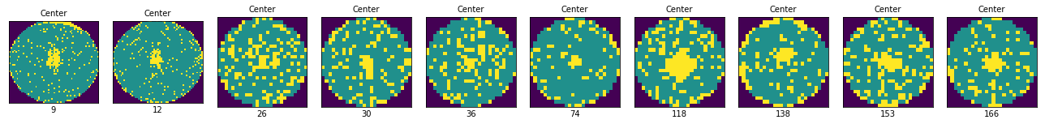
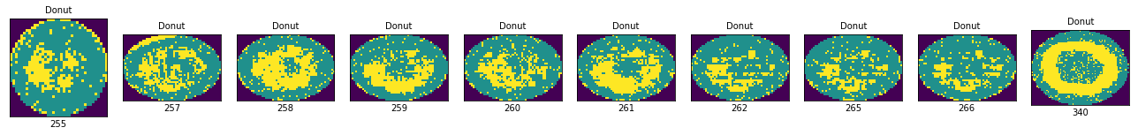
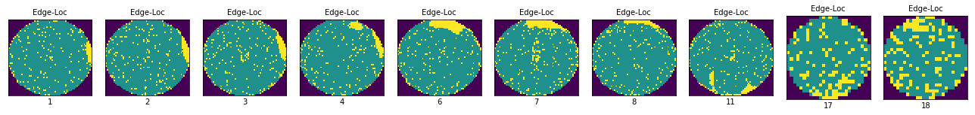
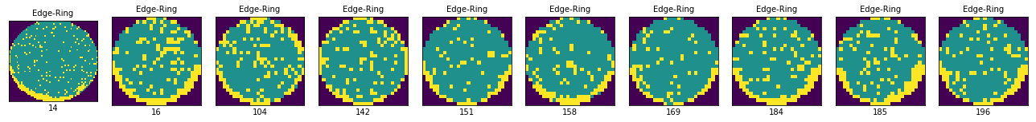
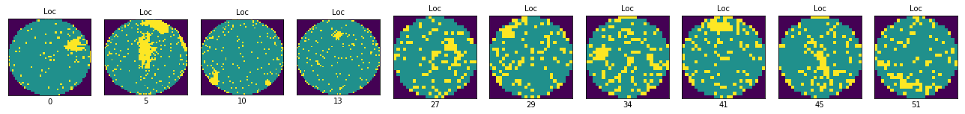
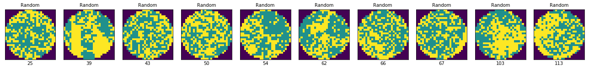
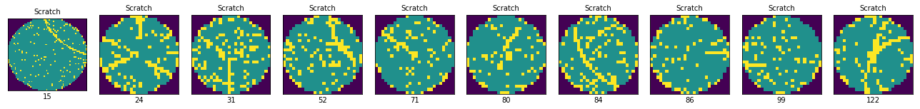
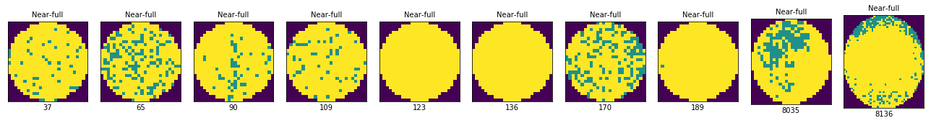
Part 2
Dataset(WM-811K) Explain
<Sample of Wafer Map Failure Type>

Slide 12

Part 3
Meta-Learning
ⓒSaebyeol Yu. Saebyeol’s PowerPoint

Slide 13
Part 3
Few-shot Learning
Few-shot Learning
소량의 데이터(few-shot)만으로도 뛰어난 학습을 하는 모델 만들어보자 !

Slide 14
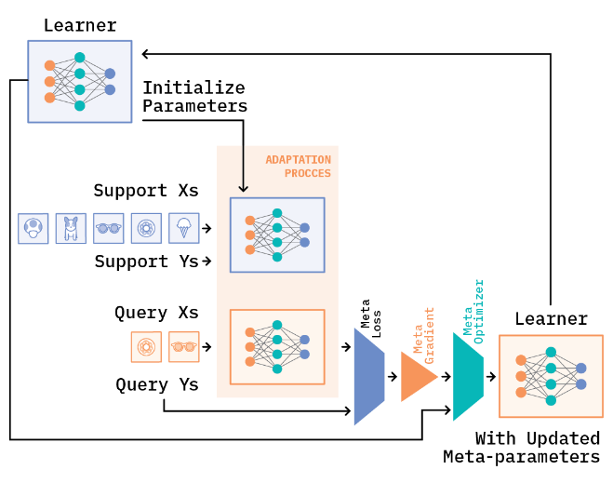
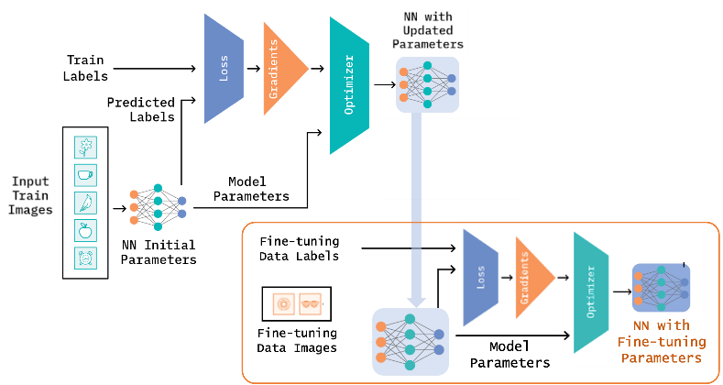
Part 3
Few-shot Learning
Transfer-Learning
Meta-Learning

Slide 15

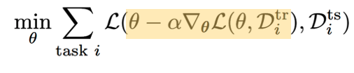
Part 3
Few-shot Learning
Transfer Learning
대량의 데이터로 Pre-trained 모델을 학습 후 소량의 데이터(few-shot) 으로 재학습
pre-trained parameter(θ)를 가져와 new task에 맞게 optimization 목표는 new task를 위한 최적의 Φ 구하기
Meta Learning
여러개의 Task 를 동시에 학습 & 각 Task 간의 차이도 학습 (meta- parameter)
전체 학습 이후 소량의 데이터(few-shot) 으로도 추론 할 수 있는 범용적인 모델 생성

Slide 16

Part 4
Future Work
ⓒSaebyeol Yu. Saebyeol’s PowerPoint

Slide 17
Part 4
Future Work
첫째
Create environmental assumption (Few Wafer Data)
둘째
Training Meta-learning model(Metric or Optimizer based)
셋째
Transfer Learning for Wafer Defect Detection
넷째
Compare performance with base model

Slide 18

Thank you

